Slide 1
WELKOM
Nieuwe richtlijn & opleidingen asbest
Fleur Clemens & Anne van Putten, Ministerie SZW
8 & 9 december 2025

Slide 2
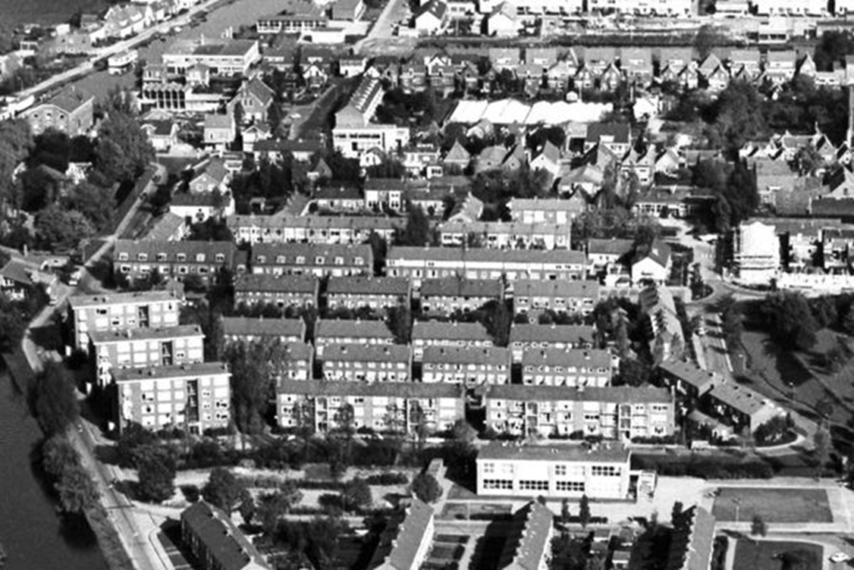
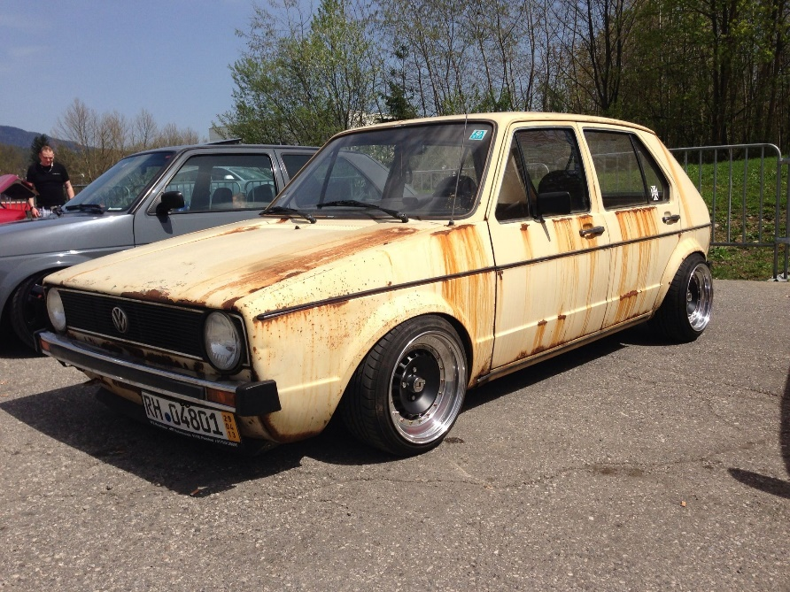
Context: renovatiegolf

Slide 3
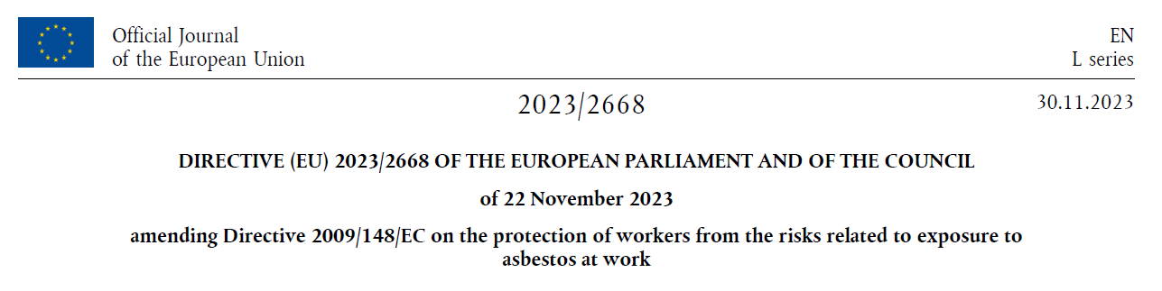
Nieuwe EU-richtlijn
Publicatie: 22-11-2023
In werking: 21-12-2023
Implementatie: 21-12-2025
Beoogde inwerkingtreding: 1-1-2027

Slide 4

Wat verandert er in den brede?
Vergunningplicht (differentiatie)
Opleidingen
Deze onderwerpen worden vandaag niet behandeld, maar veranderen ook:
Identificatie/inventarisatie
Meldingen
Eindbeoordelingen
Tussentijdse metingen
SMART-ns

Slide 5
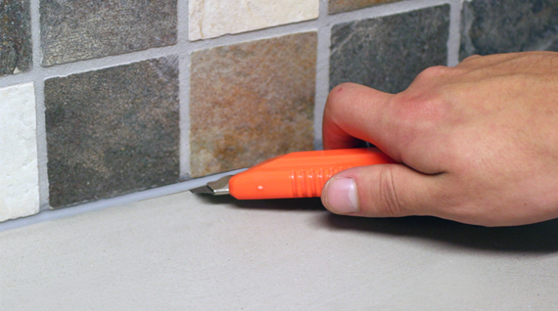
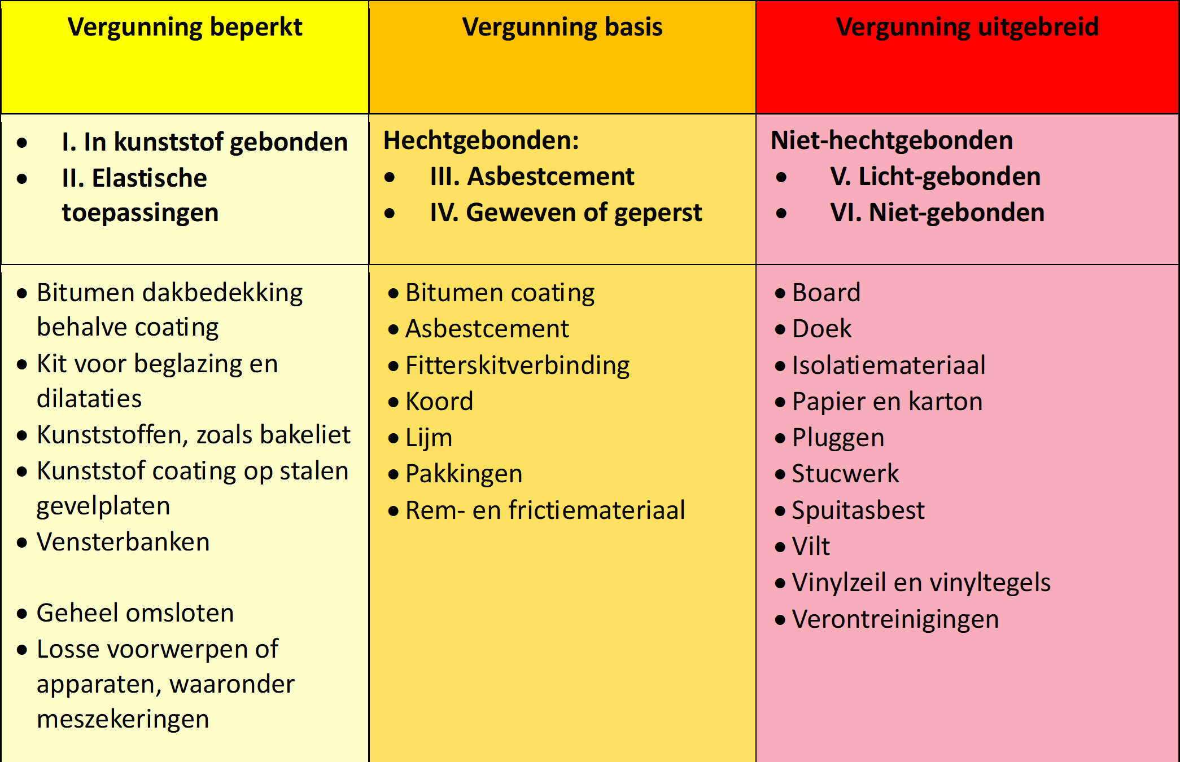
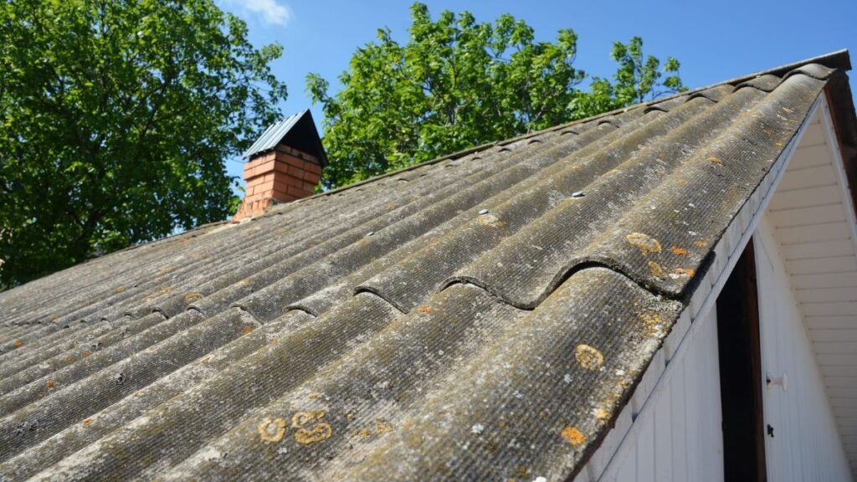
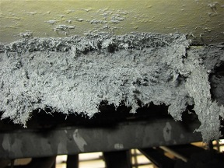
Differentiatie in bewijs van naleving
Op basis van hoofdproductgroepen

Slide 6

Wat verandert er in opleidingen asbest?
De nieuwe regelgeving verandert niet wie moet zijn opgeleid, maar stelt aanvullende eisen:
De opleiding wordt gegeven door een door of namens de minister erkende opleider;
De opleiding moet voldoen aan aanvullende eisen (bijv. theorie- en praktijkgedeelte);
De afgeronde opleiding wordt geregistreerd in het register gezond en veilig werken met asbest;
De opleiding vindt in ieder geval plaats aan het begin van een arbeidsrelatie.
Persoonscertificatie vervalt.

Slide 7
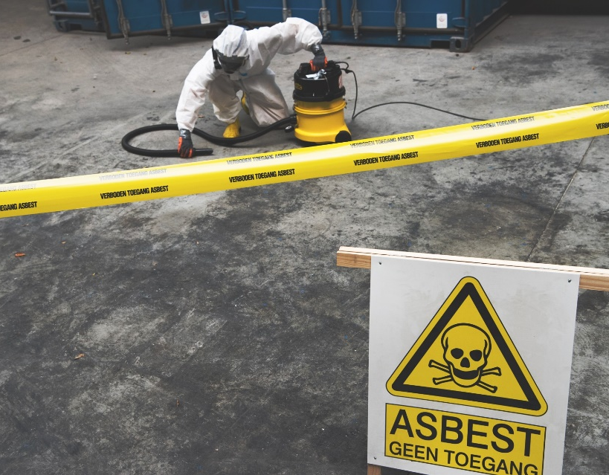
Wie moeten een opleiding volgen?
Wel werkzaamheden aan asbest = erkende opleiding
          Dit geldt o.a. voor de huidige persoonscertificaten: DAV, DTA, ADK & DIA. Ook milieustraten (DAA)
Geen werkzaamheden aan asbest, wel tegen kunnen komen ≠ erkende opleiding
          Maar wel voorlichting door werkgever over asbestherkenning en risico’s

Slide 8
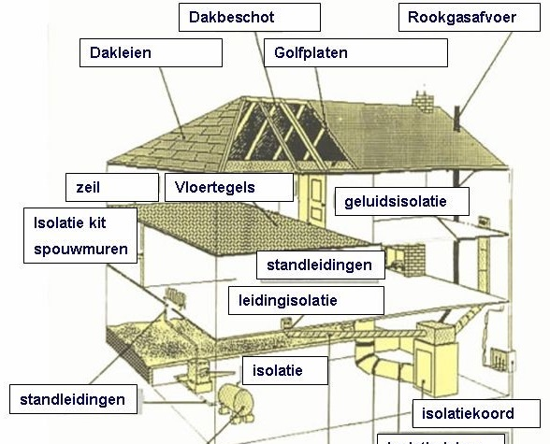
Huidige + nieuwe eisen opleiding (groen=nieuw)
Kennis en vaardigheden over:
  Toepasselijke wet – en regelgeving in de lidstaat (Nederland)
  Alleen voor sloop en verwijdering: apparatuur om vrijkomen en verspreiden van vezels te verminderen
  Eigenschappen van asbest en invloed op gezondheid
  Soorten producten en materialen met asbest
  Handelingen die kunnen leiden tot blootstelling en belang van preventieve controles om blootstelling te minimaliseren
  Veilige werkwijzen, controles en (persoonlijke) beschermingsmiddelen;
  Nood- en ontsmettingsprocedures
  Veilige afvalverwijdering
  Eisen voor medisch toezicht

Slide 9
Beoogde opleidingscategorieën
Module | Welke werkenden? | Inhoudelijke focus van de opleiding
Startopleiding Asbest | Alle werkenden die werkzaamheden verrichten aan asbest | Basiseisen van de regelgeving obv de richtlijn Waar nodig uitgesplitst naar beroepsgroep (bijv. brandweer, milieustraat)
Asbestverwijdering beperkt (niveau 1) | Asbestverwijderaars die werkzaamheden verrichten aan toepassingen als bedoeld bij vergunning beperkt (bijv. schilders, onderhoudsmonteurs) | Kennis van basisprincipes asbestsaneringen; Werken volgens een erkende werkmethode; Eenvoudige ontsmettingsprocedures en beheersmaatregelen; Veilig achterlaten en reinigen van de werkplek; Visuele inspectie.
Asbestverwijdering basis (niveau 2)* | Asbestverwijderaars die werkzaamheden verrichten aan toepassingen als bedoeld bij vergunning basis | Uitgebreide kennis over en uitvoeren van complexe asbestsaneringen; Werkwijzen waarmee zoveel mogelijk het verspreiden van asbest in de lucht wordt beperkt; Inrichten en bewaken werkgebied; Veilig achterlaten en reinigen van de werkplek; Analyseren en anticiperen op risico’s tijdens sanering;
Asbestverwijdering uitgebreid (niveau 3)* | Asbestverwijderaars die werkzaamheden verrichten aan toepassingen als bedoeld bij vergunning uitgebreid | Uitvoeren van specialistische saneringen van risicovolle niet-hechtgebonden asbesttoepassingen; Toepassen van complexe beheersmaatregelen;
Containment | Asbestverwijderaars die met containment werken | Focus op praktijkvaardigheden om te werken in containment (opbouw en inrichting, in bedrijf hebben, schoonmaken, ontmantelen)
Eindbeoordeling | Eindbeoordelaars | Visuele inspectie na sanering Uitvoeren en interpreteren van luchtmetingen Kennis over NEN 2990 Advisering over vervolgacties Rapportage conform NEN 2990
Inventarisatie | Inventariseerders | Uitvoeren van asbestinventarisaties Uitgebreide kennis over toepassingen van asbest en het kunnen herkennen hiervan Kennis over NEN 2991 Monstername en risicobeoordeling Opstellen inventarisatierapport Adviseren over risico’s/saneringsnoodzaak
Toezicht | Toezichthouders, voor werknemers die publiek toezicht of audits uitvoeren op asbestwerkzaamheden | Kennis over uitvoering van inventarisatie, sanering & eindbeoordeling, afvoer afvalstoffen Kennis over juist toepassen van beheersmaatregelen Risico-afwegingen kunnen maken, primair over de eigen veiligheid
* De eisen in opleiding basis zijn aanvullend op de eisen in opleiding beperkt, en de eisen in de opleiding uitgebreid zijn aanvullend op de eisen in opleidingen basis en beperkt.
Notes:
Uit: DAV DTA niveau 1
Erin: DIA

Slide 10

Hoe ziet een opleiding eruit?
Duur en inhoud afgestemd op beroep, werkmethoden, kennis en vaardigheden
Theorie- en praktijkgedeelte (nieuwe eis richtlijn)
Bewijs van deelname in startopleiding en asbestverwijdering beperkt, examinering in de andere categorieën
Kennis bijhouden: minimaal 1x/3 jaar bijscholing

Slide 11

Hoe wordt een opleiding erkend en geregistreerd?
Aanvraag bij en erkenning door erkennende instantie (naar verwachting Ascert)
Instelling, instructeur en opleiding voldoen aan een aantal kwalitatieve en inhoudelijke eisen
Ook zzp’ers en interne opleidingen kunnen worden erkend, als ze aan de eisen voldoen.
Opleiders registreren de opgeleide werkenden in register Gezond en Veilig werken met Asbest.
Bij meer dan 3 jaar geen bijscholing wordt registratie verwijderd.
Notes:
Voorbeelden van kwalitatieve & inhoudelijke eisen: bijv. beleidsplan, inhoud opleiding, didactiek, aansluiting op werkveld

Slide 12

Overgangsbepalingen
Doel is een soepele overgang naar het nieuwe systeem.
Uitgangspunt voor persoonsgecertificeerde werknemers (DAV/DTA/DIA/ADK) is dat zij met (beperkte) bijscholing in nieuwe register worden opgenomen.
Bij andere huidige opleidingen ligt dit minder voor de hand, omdat minder goed duidelijk is wat er nu al in opleiding zit.

Slide 13
Tijdlijn
Eerste kwartaal: nieuwe regelgeving in internetconsultatie.
Jan – maart 2026: verdere gesprek met u / werkveld over uitwerking implementatie.
April – juni 2026: opleiders passen opleidingen aan en vragen erkenning aan.
Mei – oktober 2026: opleidingen worden erkend
Vanaf 1 januari 2027: nieuwe opleidingen staan klaar voor instroom.
1 januari – 1 juli 2027: overgangsperiode van oude naar nieuwe stelstel
Na 1 juli 2027: overgangsperiode voorbij, bedrijven moeten aan alle bepalingen voldoen, inclusief geschoold personeel. Bedrijven die asbest verwijderen krijgen geen vergunning als zij geen geschoold personeel hebben.

Slide 14
Graag uw vragen & reacties!
Dialoog
In hoeverre voldoet uw opleiding al aan de nieuwe richtlijn / wat moet u nog aanpassen? Hebben jullie opleidingen bijvoorbeeld al een praktijkgedeelte?
Verwacht u uw opleidingen vóór 1 juli 2026 te kunnen aanpassen aan de nieuwe eisen?
Kunt u in eerste helft 2027 (overgangsperiode) snel opschalen om de verwachte piek op te vangen? Bijv. voldoende gekwalificeerd personeel? Wat is er nodig om te voorzien in bij/nascholing, en om de nieuwe instroom op te vangen?
Is er overal al sprake van examinering?
Verzoek: geeft u vooral signaal door via uw branche aan de sectorkamer van het SBB: goed idee om het MBO keuzedeel asbestoriëntatie aan te passen.

Slide 15
Dank u wel!
Dank voor uw aandacht & inbreng!
Nieuwsbrief asbest ontvangen?
Postbusasbest@minszw.nl

Slide 16
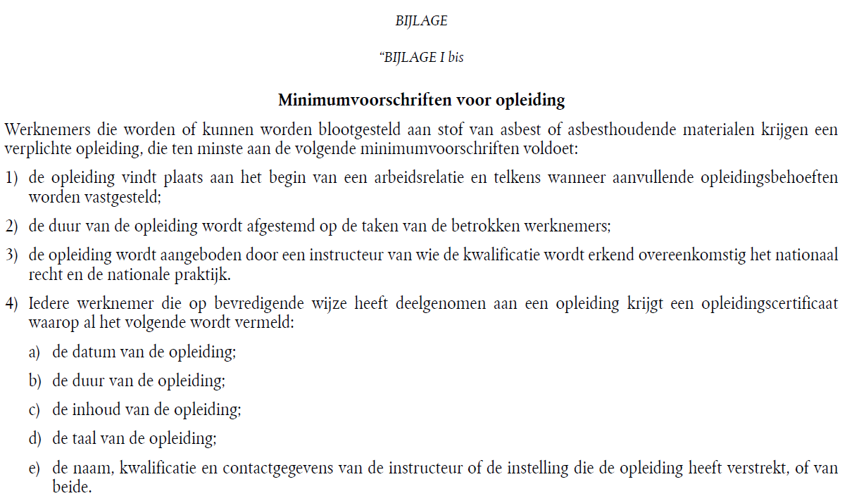
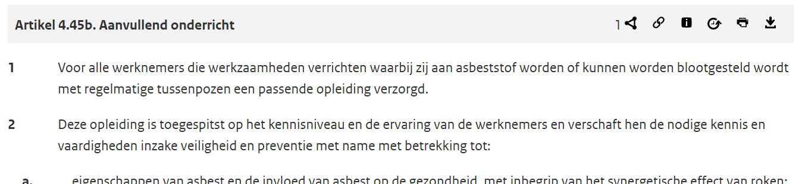
Opleidingen
Richtlijn
Richtlijn
Huidige Arbobesluit
16

